Slide 1

一、一元函数与多元函数复合的情形
二、多元函数与多元函数复合的情形
三、其他情形
四、微分形式不变性

Slide 2
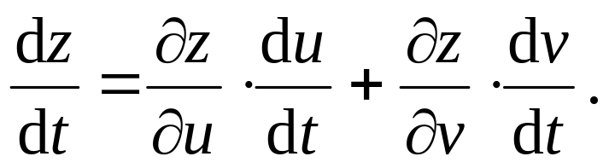

一、一元函数与多元函数复合的情形
定理1 如果函数 u = ϕ(t)，v = ψ(t) 都在点 t 可导，
函数 z = f (u , v) 在对应点 (u , v) 具有连续偏导数，
则
复合函数 z = f [ϕ(t) , ψ(t) ] 在点 t 可导，且
——全导数公式
函数
中间变量
自变量
u
z
t
v

Slide 3


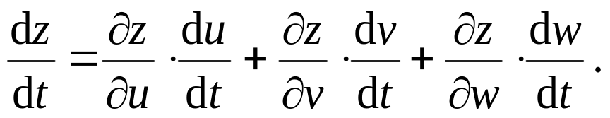
定理1中的全导数公式可以推广到中间变量多于两
个的情形．
设
则
函数
中间变量
自变量
u
z
v
t
w
说明:
若定理中f (u , v) 在点(u , v)偏导数连续减弱为
偏导数存在，
则定理结论不一定成立.

Slide 4
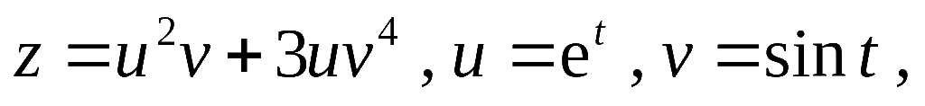

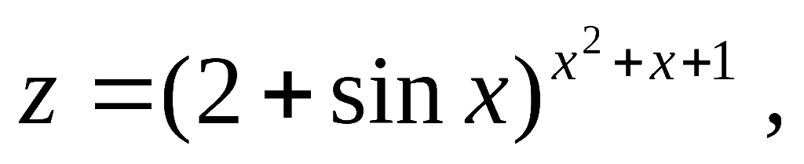

例1 设
求全导数
例2 设
求全导数
例3 设
求导数

Slide 5
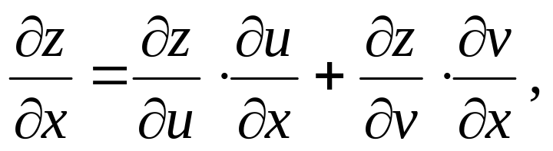
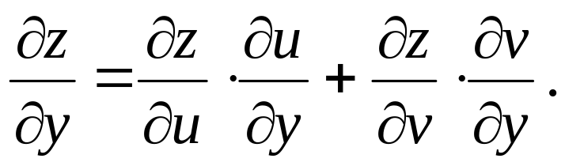

二、多元函数与多元函数复合的情形
定理2 如果函数 u = ϕ (x , y)，v = ψ (x , y) 都在点
(x , y)具有对 x 及对 y 的偏导数，
函数 z = f (u , v) 在对应
点 (u , v) 具有连续偏导数，
则复合函数 z = f [ϕ (x , y),
ψ (x , y) ] 在点(x , y)的两个偏导数都存在，且
函数
中间变量
自变量
u
x
z
v
y

Slide 6
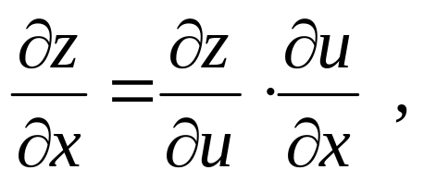
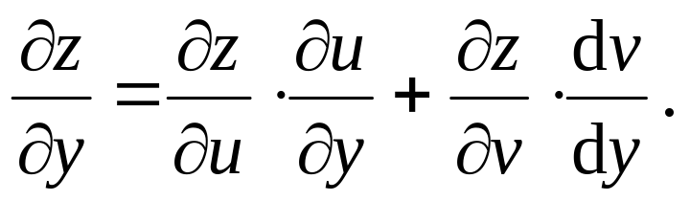
三、其他情形
定理3 如果函数 u = ϕ (x , y) 在点(x , y)具有对 x 及
对 y 的偏导数，
函数 z =
函数 v = ψ (y) 在点 y 可导，
f (u , v) 在点 (u , v) 具有连续偏导数，
则复合函数 z =
f [ϕ (x , y), ψ (x , y) ]在点(x , y)的两个偏导数都存在, 且
函数
中间变量
自变量
u
x
z
v
y

Slide 7

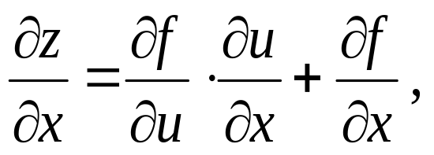
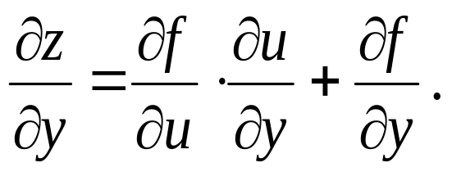

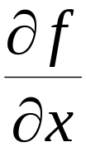
在情形3中，还会遇到这样的情形：
复合函数的某
些中间变量本身又是复合函数的自变量．
例如
函数
中间变量
自变量
u
x
则
z
x
y
y
注意
这里
与
不同,
表示关于x , y的复合
函数z= f (ϕ ( x, y ) , x , y )对自变量x的偏导数，
表示
以u , x , y为自变量的三元函数 f 对自变量 x 的偏导数.

Slide 8
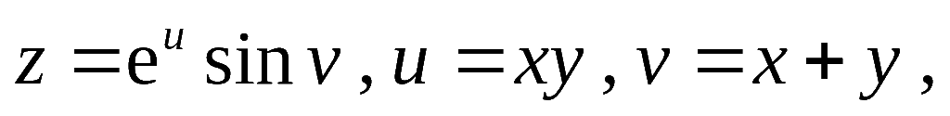
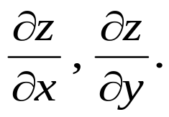

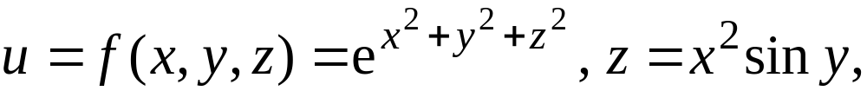
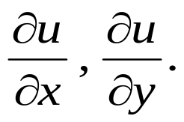
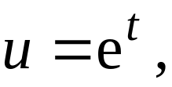
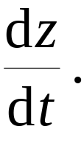


例4 设
求
例5 设
求
例6 设
求全导数

Slide 9
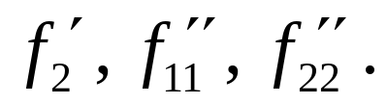
多元抽象复合函数求导在偏微分方程变形与验证解
的问题中经常遇到，
下列两个例题有助于掌握这方面
问题的求导技巧．
为表达简便起见，引入以下记号：
这里下标1表示对第一个自变量 u 求偏导数，
下标2表
示对第二个自变量 v 求偏导数．
同理有

Slide 10
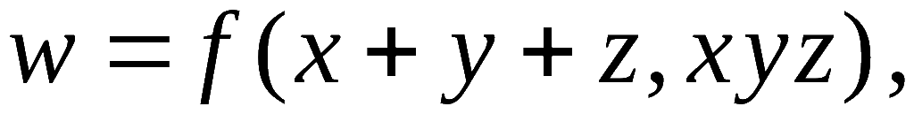
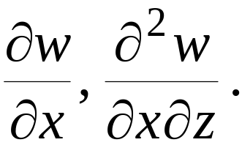
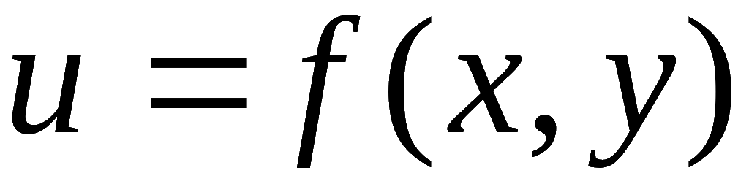
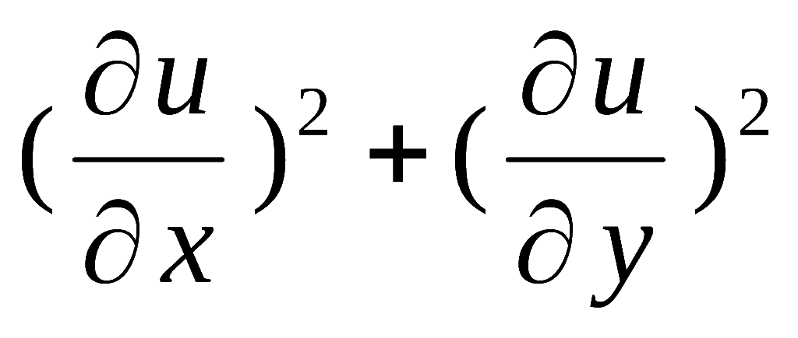
例7 设
f 具有二阶连续偏导数,
求
例8 设
的所有二阶偏导数连续，试将表
达式
转换成极坐标下的形式．

Slide 11


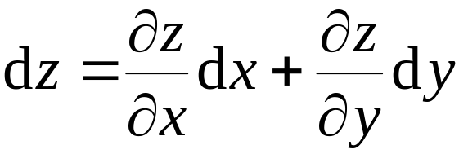
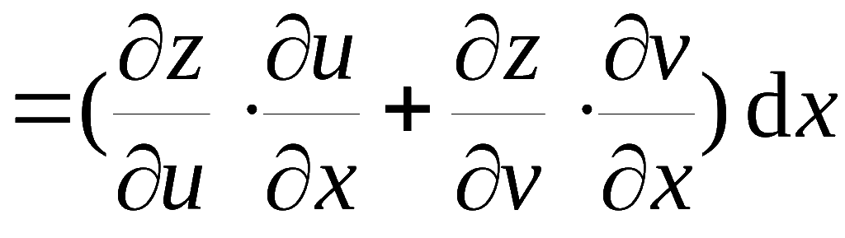
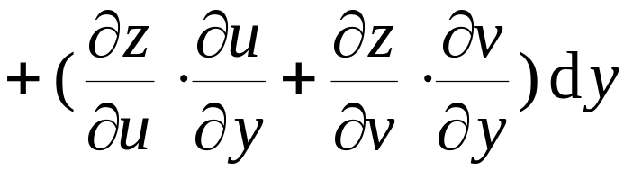
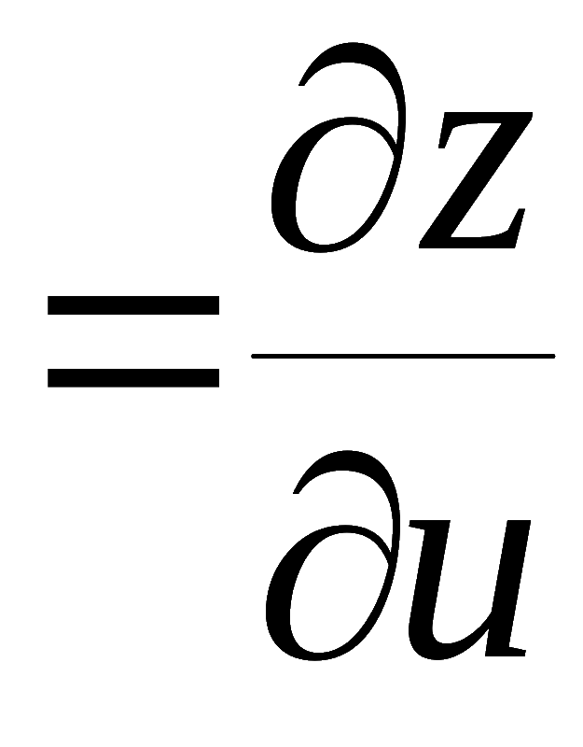
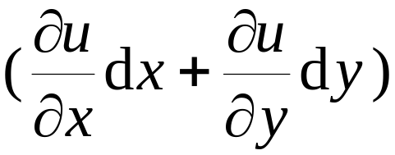
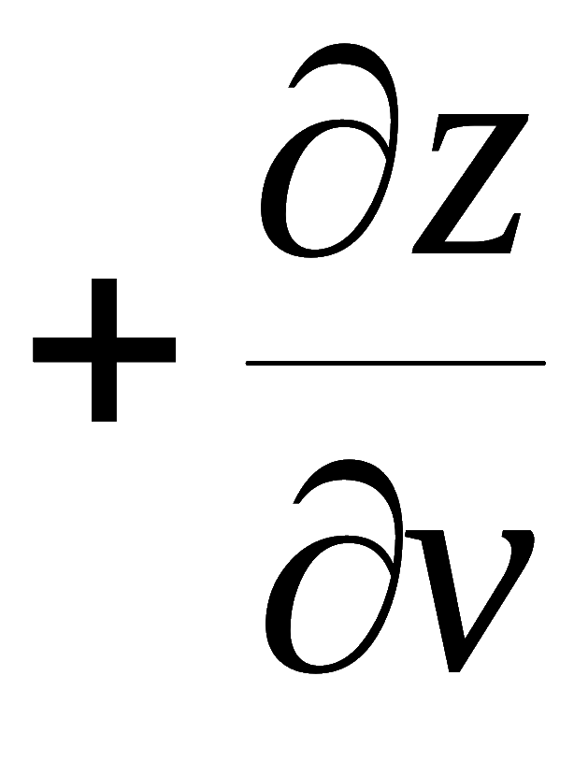
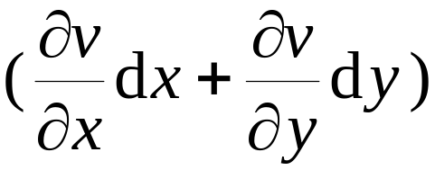
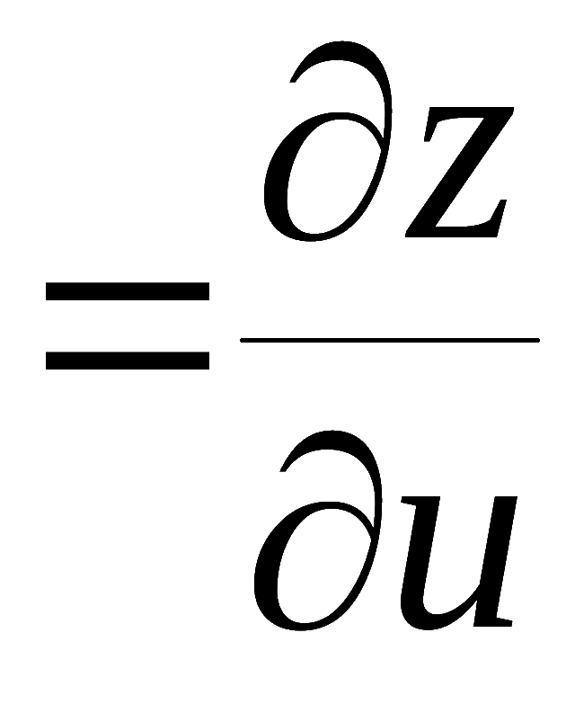
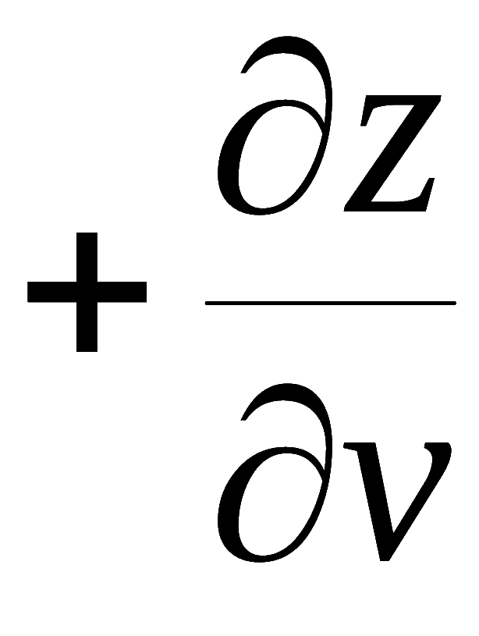

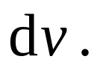
四、微分形式不变性
设函数
都可微,
则复合函数
的全微分为

Slide 12
可见无论 u , v 是自变量还是中间变量,
其全微分表
达形式都一样,
这性质叫做全微分形式不变性.

Slide 13
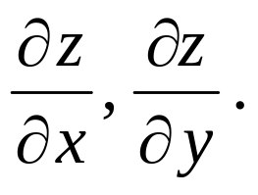
例9 设
利用全微分形式
不变性求

